Slide 1
Utorak 28.4.2020
4.a

Slide 2
Tjelesna i zdravstvena kultura
Prije nekoliko tjedana svatko od vas izradio je umnu mapu o važnosti tjelovježbe u svakodnevnome životu.
Pogledajte je opet i podsjetite se koliko vam je važno svakoga dana vježbati i održavati tijelo zdravim, kroz razne oblike gibanja.
Budući da većina vas uglavnom vrijeme provodi u kući ili stanu, zbog situacije s Covidom-19, tjelesno vam je vježbanje još potrebnije nego inače kad ste više hodali, trčali, plesali u školi, bavili se raznim sportovima, igrali se u parkovima i na igralištima.

Slide 3
Tjelesna i zdravstvena kultura
Zbog toga se nadam da ozbiljno shvaćate moje stalno poticanje na svakodnevno vježbanje uz HRT3 i video uratke koje vam stavljam. ☺
Preuzmite odgovornost za vlastito zdravlje!
U nastavku pogledajte kratak video s uputama za svakodnevno tjelesno vježbanje i prisjetite se vježbi koje smo zajedno izvodili.
Pazite na broj ponavljanja koji vam je kod svake vježbe spomenut.
Svakodnevno tjelesno vježbanje

Slide 4
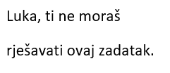
Hrvatski jezik
Razumijevanje pročitanoga teksta
Pročitajte kratak tekst o nestrpljivosti. Nestrpljiv je onaj koji nešto očekuje i jako mu se žuri..
Nada Iveljić
Najnestrpljiviji na svijetu
Klikom na poveznicu otvorit će vam se stranica s tekstom
Nade Iveljić, Najnestrpljiviji na svijetu.
Nakon čitanja teksta, u nastavku pročitejte pitanja, na koja trebate odgovoriti.
Ukoliko neki odgovor ne znate, vratite se na tekst i ponovno ga pročitajte. Ne zaboravite u prvome odgovoru upisati svoje ime i prezime!
Kad završite s odgovaranjem, pošaljite odgovore. ☺

Slide 5
Priroda i društvo
Gospodarstvo nizinskih krajeva
Prije nego naučite nešto o gospodarstvu nizinskih krajeva, ponovit ćemo što do sada već znamo o nizinskome kraju.
U kvizu će možda biti nešto što do sada niste znali, pa ćete uz ponavljanje, naučiti i nešto novo. ☺
NIZINSKI KRAJEVI RH

Slide 6
Priroda i društvo
Gospodarstvo nizinskih krajeva
Pogledajte i kratak video…
NIZINSKI KRAJEVI RH
Otvorite udžbenik Pogled u svijet 4 i pročitajte što o gospodarstvu nizinskih krajeva piše na 76. i 77. stranici.
Naglas odgovorite na sljedeća pitanja:
O čemu razgovaraju likovi u stripu?
U kojemu se zavičajnom području nalaze Bjelovar i Županja?
Kakav je reljef nizinskih krajeva RH?
Kakvo je podneblje u nizinskim krajevima RH?

Slide 7
Priroda i društvo
Gospodarstvo nizinskih krajeva
U udžbeniku potražite odgovore i na sljedeća pitanja (ako pažljivo čitate, pronaći ćete ih). Odgovarajte usmeno.
Koje su najčešće gospodarske djelatnosti nizinskoga kraja?
Kakvi su poljoprivredni posjedi u nizinskome kraju?
Što pogoduje poljoprivredi?

Slide 8
Priroda i društvo
Gospodarstvo nizinskih krajeva
Koje se voće, a koje povrće najviše uzgaja?
Koje su industrijske grane razvijene?

Slide 9
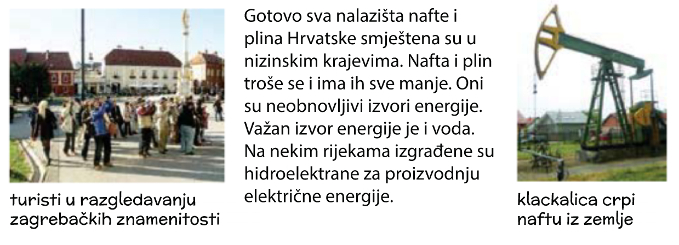
Priroda i društvo
Gospodarstvo nizinskih krajeva
U udžbeniku potražite odgovore i na sljedeća pitanja (ako pažljivo čitate, pronaći ćete ih).
Koji izvori energije postoje u nizinskome kraju?

Slide 10
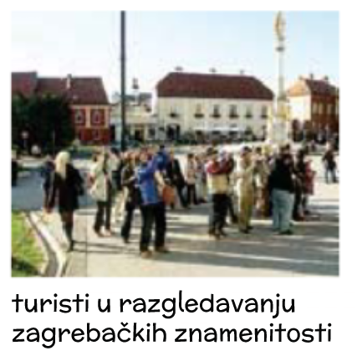
Priroda i društvo
Gospodarstvo nizinskih krajeva
U udžbeniku potražite odgovore i na sljedeća pitanja (ako pažljivo čitate, pronaći ćete ih).
Što privlači turiste u nizinski kraj?
Gdje je razvijen zdravstveni turizam?
Što nudi seoski turizam posjetiteljima?

Slide 11
Priroda i društvo
Ponovimo sve još jednom…pažljivo čitajte.

Slide 12
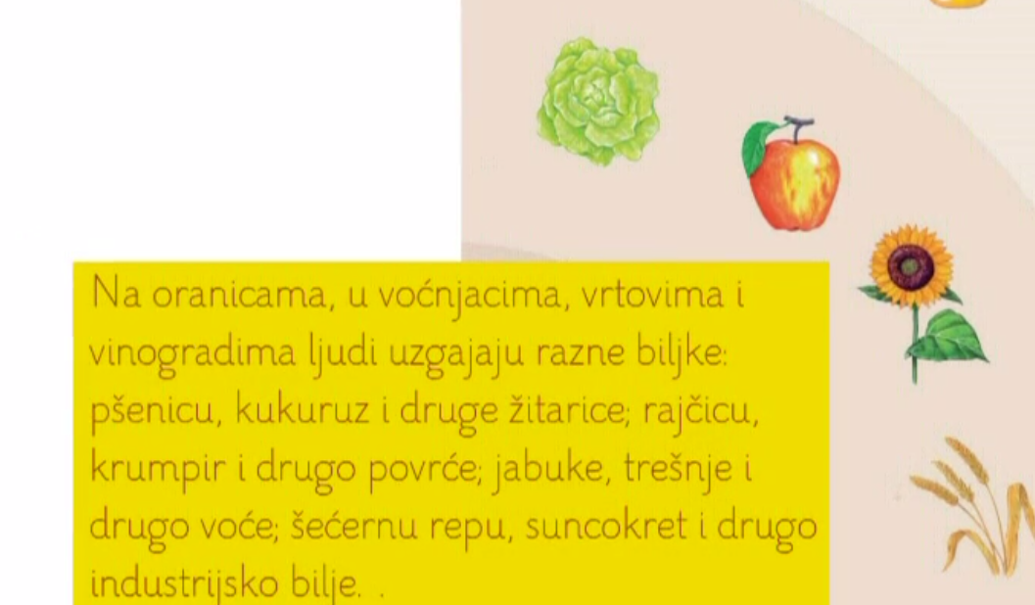
Priroda i društvo
Gospodarstvo nizinskih krajeva

Slide 13
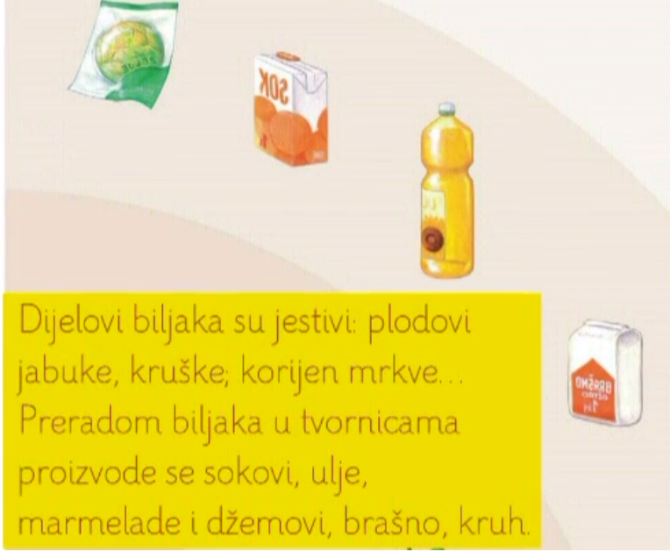
Priroda i društvo
Gospodarstvo nizinskih krajeva

Slide 14
Priroda i društvo
Gospodarstvo nizinskih krajeva

Slide 15
Priroda i društvo
Gospodarstvo nizinskih krajeva

Slide 16
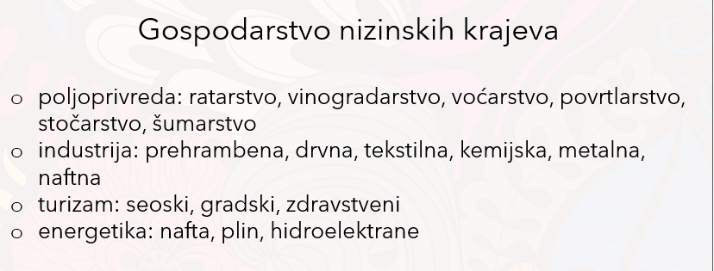
Priroda i društvo
U bilježnicu zapišite:
Luka, ovo i ti zapiši u bilježnicu.

Slide 17
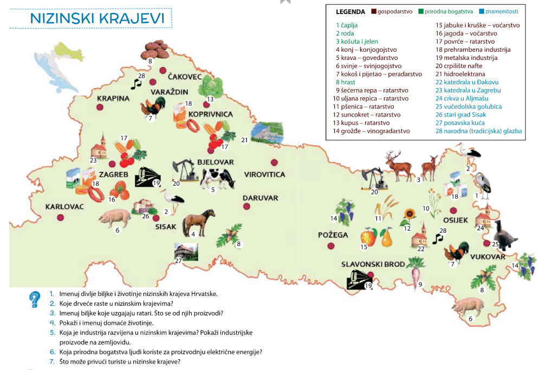
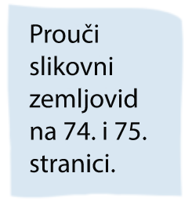
Priroda i društvo

Slide 18
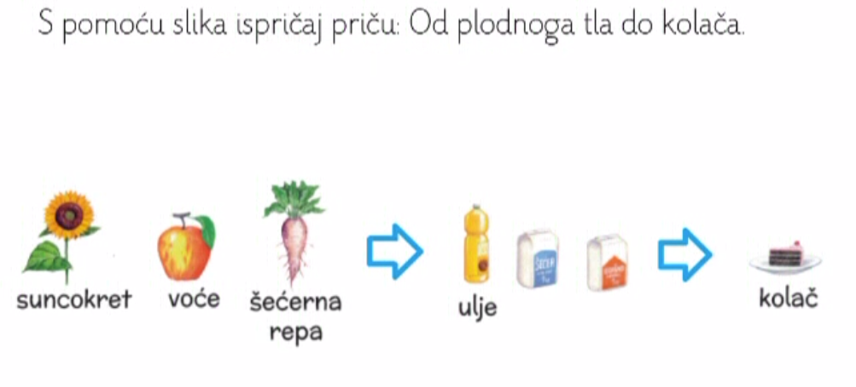
Priroda i društvo
Gospodarstvo nizinskih krajeva
Zadatak: Pogledajte niz sličica i napišite kratak tekst o nastanku kolača…
Luka, razgovaraj s mamom koje namirnice idu u tvoj omiljeni kolač. Ne moraš zapisivati. Samo nagovori mamu da ga napravi, pa joj pomozi u tome. ☺

Slide 19
Priroda i društvo
Gospodarstvo nizinskih krajeva
2. Zadatak: Riješite zadatke u RB na stranicama
98.,99., 100. i 101.
Kod rješavanja koristite udžbenik i geografsku
kartu Republike Hrvatske.
Prilagodba:
Luka, u svome udžbeniku iz prirode i društva pronađi stranice o gospodarstvu nizinskoga kraja. Pročitaj i riješi 2 zadatka.

Slide 20
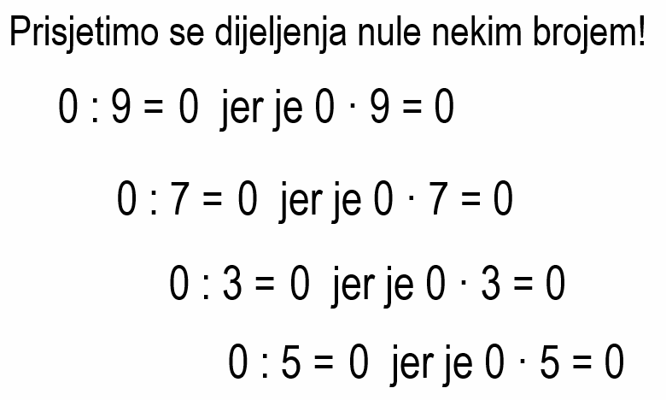
Matematika
Pisano dijeljenje troznamenkastoga broja jednoznamenkastim brojem

Slide 21
Matematika
Pisano dijeljenje troznamenkastoga broja jednoznamenkastim brojem
Riješite 1. zadatak na 71. strani udžbenika.
Zatim pogledajte ovaj primjer zadatka:
Broj 930 podijeljen je
brojem 3. Prisjeti se
urednog i točnog
Potpisivanja brojeva.

Slide 22
Matematika
Pogledajte i dovršite 2. zadatak u udžbeniku na 71. stranici.
U 3. zadatku prisjetite se postupka pisanoga dijeljenja tako što ćete pažljivo pročitati tekst u narančastome pravokutniku.
Otvorite bilježnicu iz matematike i zapišite:

Slide 23
Matematika
Zadatke 4., 5. i 6. iz udžbenika na 71. stranici riješite uredno u bilježnicu.
Sad kliknite na poveznicu gdje se nalazi video u kojemu je učiteljica Katica na lijep i koristan način objasnila postupak pisanoga dijeljenja.
PISANO DIJELJENJE JEDNOZNAMENKASTIM
BROJEM, BEZ OSTATKA
Za kraj, provježbajte zadatke pisanoga dijeljenja u RB na 67. stranici.
Pišite uredno, pazite na potpisivanje i točnost. ☺

Slide 24
Luka, zapiši u bilježnicu: Pronađi u svome udžbeniku zadatke pisanoga dijeljenja troznamenkastoga broja i riješi jednu stranicu. ☺

Slide 25
Tko još nije, neka odgovori na pitanje na Lino ploči. Pročitajte što su istražili i odgovorili vaši prijatelji. ☺ Zašto slavimo Međunarodni praznik rada 1. maj?

Slide 26
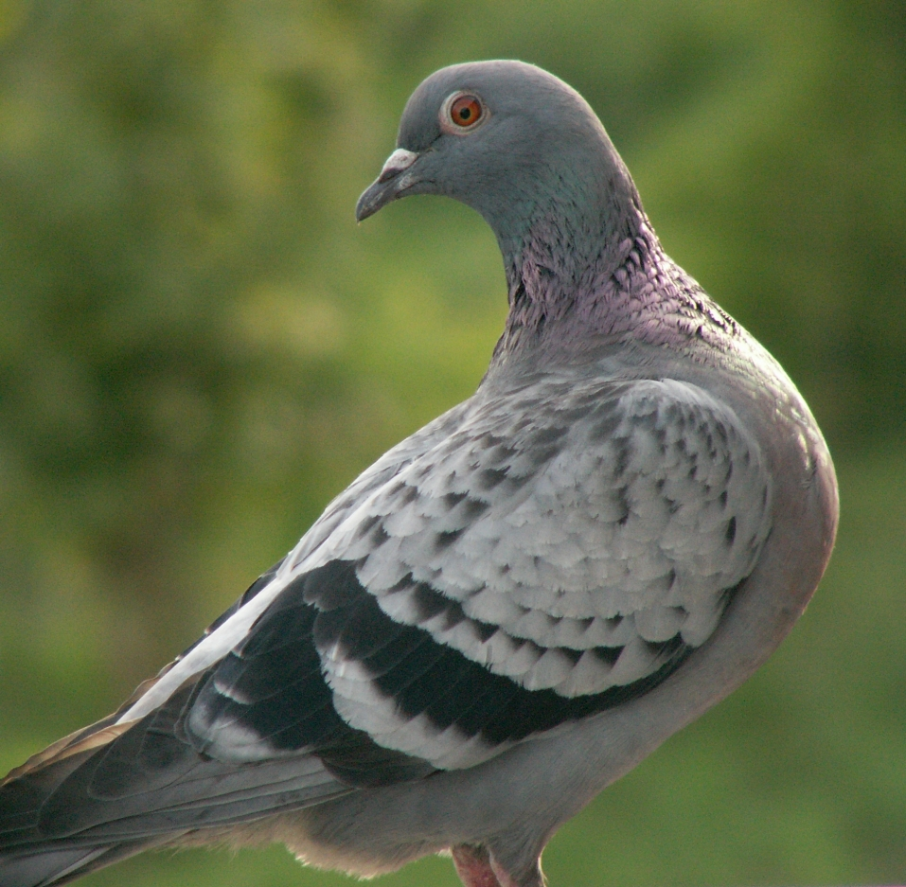
Kao i svakoga dana, budite vrijedni, čitajte stranicu po stranicu prezentacije i sve ćete uspjeti riješiti. Voli vas vaša učiteljica Dubravka!
Ta fotografija korisnika Nepoznat autor: licenca CC BY-SA

